Slide 1
c++deep001内联成员函数

Slide 2
内联成员函数inline
inline + 成员函数
注意点: 整个函数体必须出现在类定义的内部.不能将内联成员函数的函数体与函数定义分为两个文件.否则编译会报错.

Slide 3
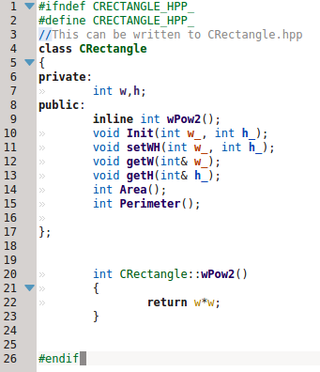
内联成员函数inline

